Slide 1
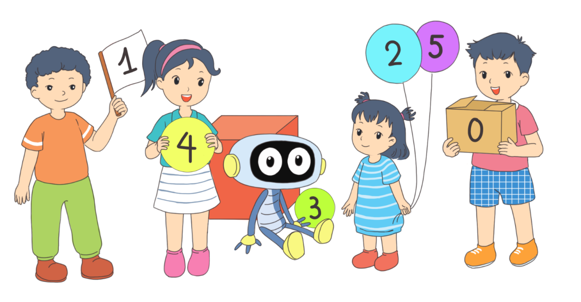
NHIỆT LIỆT CHÀO MỪNG
THẦY CÔ VÀ CÁC BẠN HỌC SINH

Slide 2
LÀM QUEN VỚI MỘT SỐ
HÌNH PHẲNG
Chủ đề 2

Slide 3
Hình vuông

Slide 4
Hình tròn

Slide 5
Hình tam giác

Slide 6
Hình chữ nhật

Slide 7
Hình vuông
Hình tròn
Hình tam giác
Hình chữ nhật

Slide 8
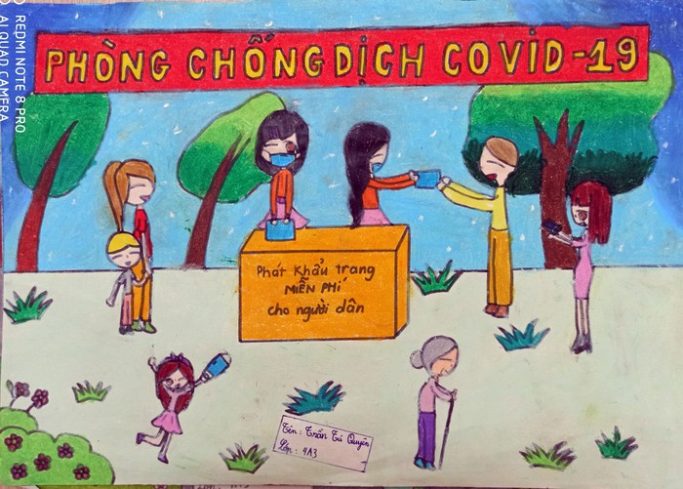
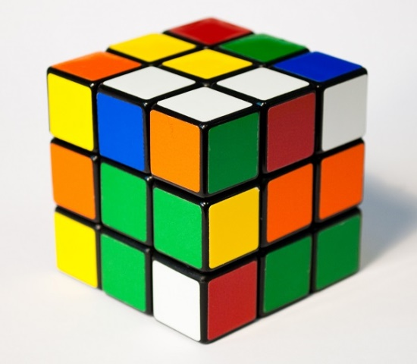
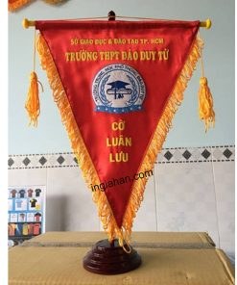
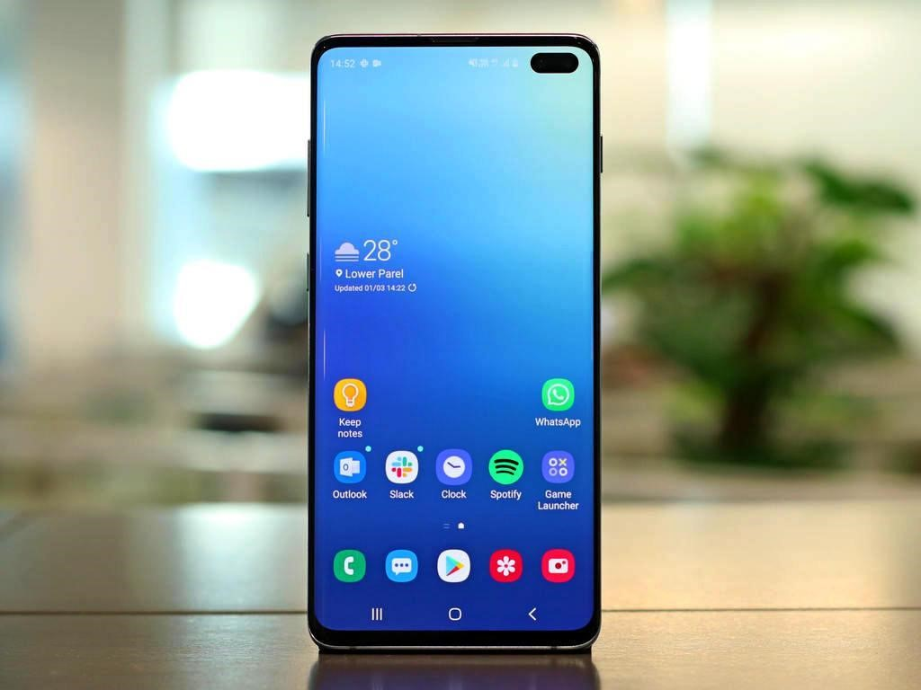
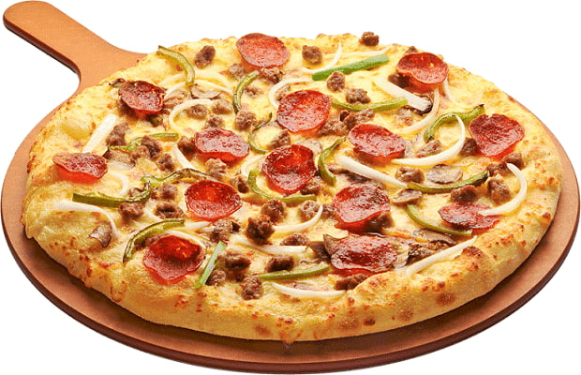
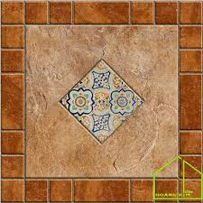

Slide 9
Hãy cùng hát nào….!

Slide 11
1
Mỗi đồ vật có dạng hình gì?
Hình vuông
Hình tròn
Hình chữ nhật
Hình tam giác

Slide 12
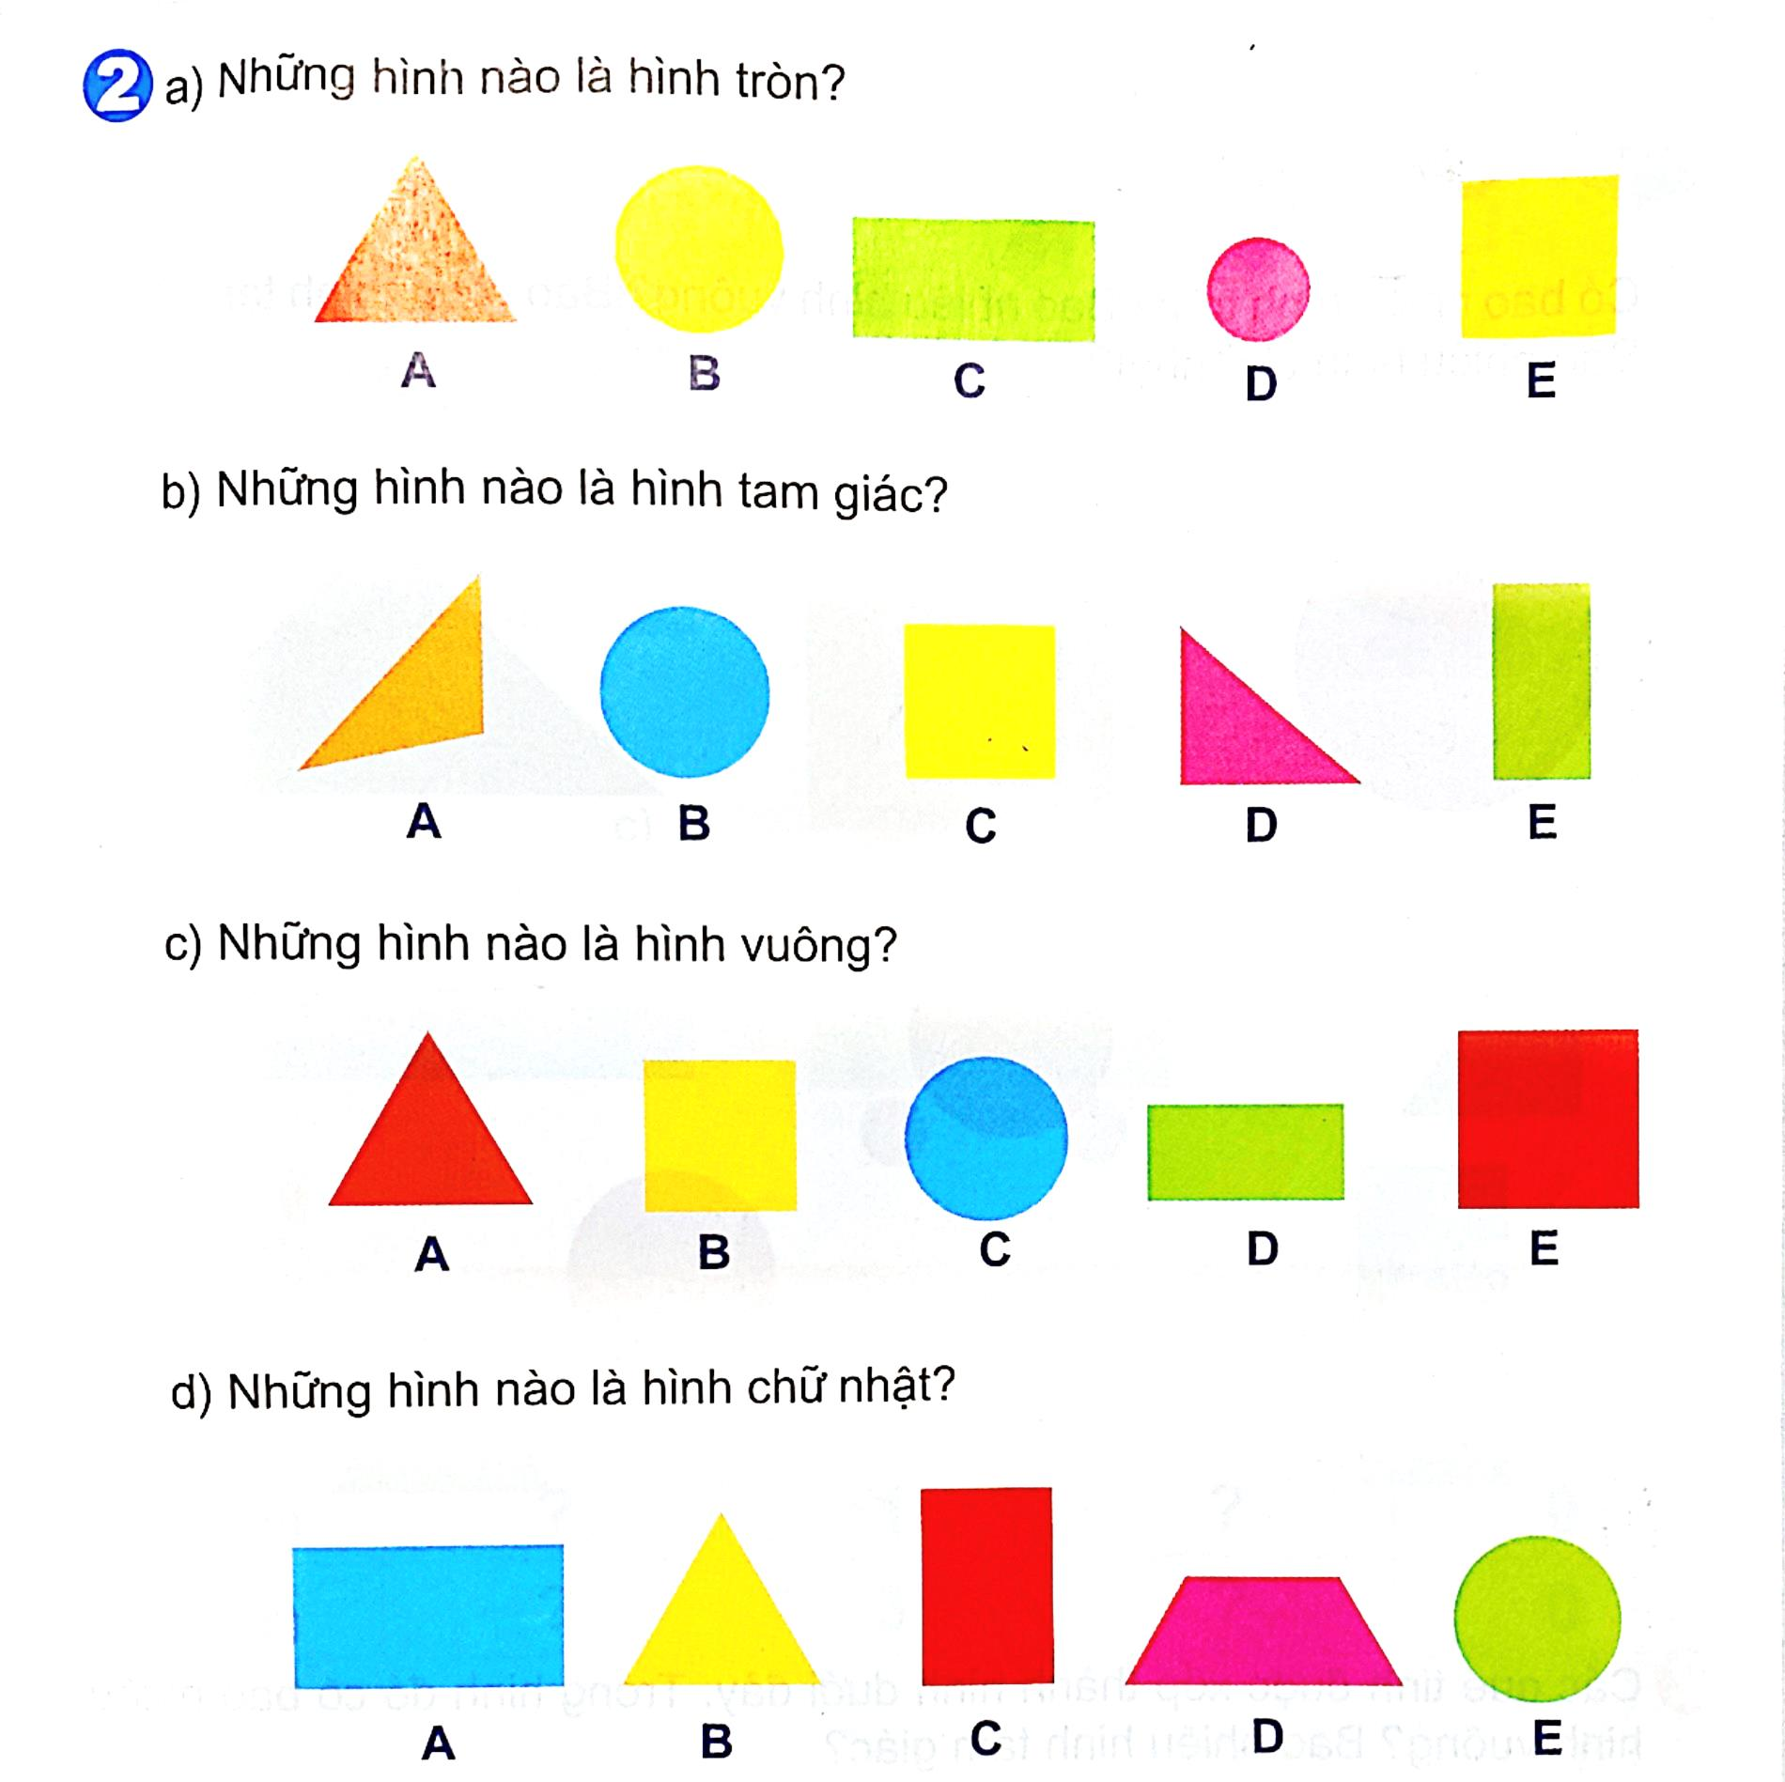

Slide 13
2
a) Những hình nào là hình tròn?
A
B
C
D
E
Notes:
Sách tham khảo

Slide 14
b) Những hình nào là tam giác?
A
B
C
D
E
Notes:
Sách tham khảo

Slide 15
c) Những hình nào là hình vuông?
A
B
C
D
E
Notes:
Sách tham khảo

Slide 16
d) Những hình nào là chữ nhật?
B
C
D
E
A
Notes:
Sách tham khảo

Slide 17
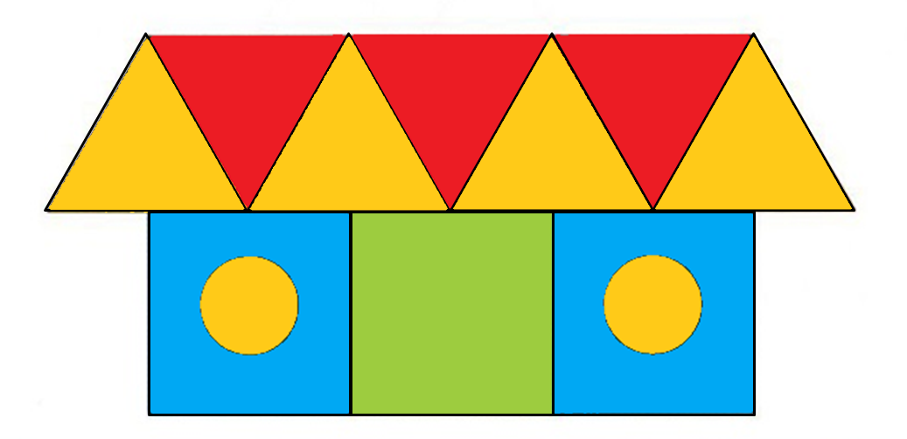
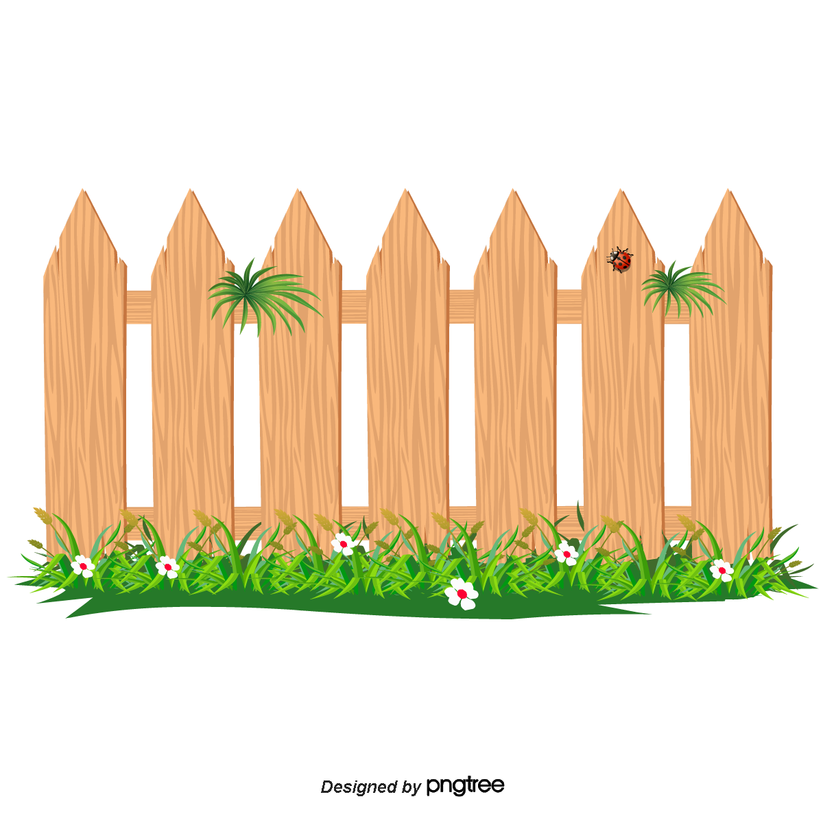
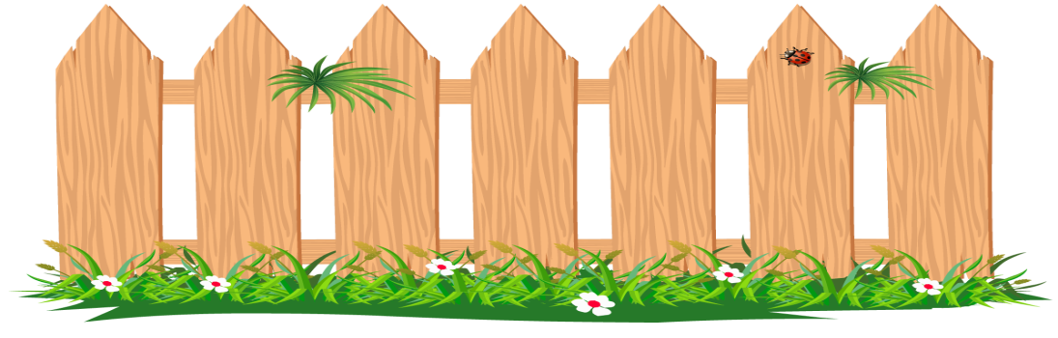
3
2
4
6
1
3
5
7
1
2
1
2
3
3
?
?
7
3
?
2

Slide 18
Củng cố

Slide 19
Hình gì có ba góc,
Trông giống như mái nhà.
Ba cạnh dài thẳng tắp,
Khép kín trông thật xinh….?

Slide 20
Hình gì tròn trĩnh
Lăn mãi không thôi
Hãy đoán mau mau
Là hình gì đấy…..?

Slide 21
DẶN DÒ
Xem lại bài đã học.
Hoàn thành
bài …
Xem bài mới.

